Slide 1
Chapter 6.
외식서비스 프로세스 디자인

Slide 2
1. 외식서비스 프로세스 개발의 이해
1
서비스 프로세스와 고객 경험
2
외식서비스 프로세스 디자인의 기본 고려사항

Slide 3
1. 서비스 프로세스 개발의 이해
외식서비스는 고객이 외식상품을 경험하게 되는 일련의 과정
  각 단계마다 다양한 사람, 과정 그리고 유형적 요소들이 필요 → 이러한 요소로 이루어진 복수의 단계들이 촘촘히 이어져 서비스 프로세스를 이루게 됨 → 이를 따르는 고객에게 총체적인 외식경험을 제공
서비스 프로세스 개발이 어려운 이유
  서비스는 일련의 과정으로 이루어지며 과정의 시작부터 끝까지 각 요소들이 유연하게 연결되어야 완성될 수 있어 개발 소요시간이 많이 들기 때문
  이와 같은 서비스 프로세스 개발에 있어서의 복잡성에 대한 인지는 ‘서비스 디자인’이라는 분야를 생겨나게 함.
    기존의 서비스 디자인은 제품 디자인과 같이 교통, 교육, 보건 등 공공서비스 산업에 주로 적용되었으나 최근에 와서는 분야에 제한 없이 서비스 계획과 설계가 필요한 모든 조직으로 확장되어 고객에게 유의미한 경험을 할 수 있도록 돕는 활동과 분야를 모두 포함하고 있으며 외식서비스 설계에도 많이 적용되고 있음
  뉴 서비스 프로세스 디자인: 완전히 새로운 서비스 프로세스의 개발
  서비스 프로세스 리디자인: 서비스 프로세스 개선 부분

Slide 4
1) 서비스 프로세스와 고객 경험
서비스 프로세스는 외식업체-고객 간의 끊임없는 상호작용으로 만들어지는 것.
서비스를 제공받는 과정에서 발생되는 경험이 고객들의 마음속에 각인되어 외식서비스에 대한 전반적 품질 평가로 이어지게 됨.
외식서비스 프로세스는 고객에게 외식업체 브랜드 이미지를 확고히 하고, 외식업체 평가의 기준이 되는 중요한 무형적 상품.
고객 경험을 충족시키기 위한 서비스 프로세스를 개발하기 위해서는:
  서비스 경험에 영향을 주는 서비스의 구성요소들(서비스 패키지, service package)에 대한 관리 필요
  고객들이 느끼는 서비스의 종류가 무엇인지 구분할 수 있어야 함.

Slide 5
1) 서비스 프로세스와 고객 경험
서비스를 이루고 있는 5가지 구성요소
  서비스 지원 시설 및 설비(supporting facility): 서비스 상품을 제공하기 전에 반드시 갖추어야 하는 물리적 자원들
    (예 : 레스토랑 외관 및 인테리어, 위치, 주방시설 등)
  서비스 촉진 상품(facilitating goods): 고객들에게 구매되는 유형적 또는 무형적 상품의 특징
    (예 : 메뉴 상품의 일관된 특징, 양, 메뉴 또는 서비스 선택 범위)
  명시적 서비스(explicit service): 고객이 본인의 감각에 의해 직접적으로 느낄 수 있는 외식서비스 상품의 핵심적인 외재적 또는 내재적 특성
    (예 : 음식의 품질, 종사원의 태도, 레스토랑의 청결, 신속한 서비스 등)
  암묵적 서비스(implicit service) : 고객이 잠재적으로 느끼게 되는 심리적 혜택이나 외재적 특성
    (예 : 서비스의 태도, 분위기, 대기시간, 편리성 등)
  정보(information): 고객별 서비스나 효율적인 서비스를 제공할 수 있도록 구축되는 고객 관련 정보 및 운영 관련 정보
    (예 : 고객카드를 통한 고객방문 기록, 외식업체의 메뉴 판매 기록 등).

Slide 6
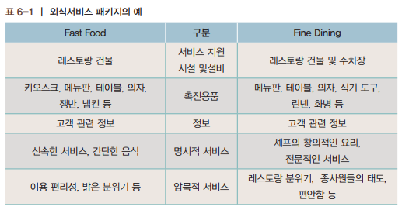

Slide 7
1) 서비스 프로세스와 고객 경험
외식서비스를 제공받는 고객들은 서비스 패키지의 다양한 혼합 형태로서의 상품을 통한 총체적 경험으로 외식에 대한 만족도를 평가하게 됨.
명시적 서비스, 암묵적 서비스 요소가 포함된 서비스 프로세스를 통한 차별화 시도가 필요함.
고객 관점에서 보았을 때 외식업체 내외부의 디자인과 시설 수준에서부터 레스토랑에 어울리는 종사원, 주변 고객, 분위기 및 브랜드 등 외식서비스를 경험하는 모든 순간이 관심의 대상이고 만족의 요소가 됨.
외식서비스 상품은 외식업체의 콘셉트에 따라 고객들이 원하는 바가 다를 수 있음.
고객의 관점의 외식서비스프로세스 디자인의 주된 목적
  서비스 경험을 통해 매력적이고 유익한 가치를 얻을 수 있고, 서비스 공급자의 관점에서는 효과적이고 효율적인 서비스 인터렉션을 만들어 이익을 가져다 줄 수 있도록 하는 것.

Slide 8
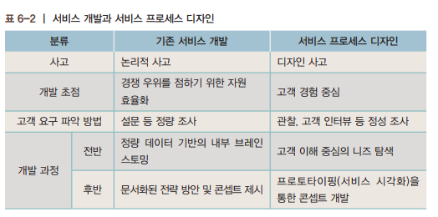
2) 외식서비스 프로세스 디자인의 기본 고려사항
외식서비스는 유∙무형 요소가 혼합된 상품이 고객에게 제공되며 경쟁자와의 차별화를 위해서 무형적 상품요소 개발의 중요성이 더욱더 강조되고 있음.
서비스 프로세스 디자인의 구성
  전반부: 고객의 니즈를 탐색
    고객의 숨은 니즈를 파악하고 새로운 서비스에 대한 충분한 인사이트를 얻기 위해 정성적 조사를 포함한 다양한 고객 니즈 탐색 접근 방법이 필요함.
  후반부: 콘셉트 개발을 위한 프로토타이핑 진행
    고객 중심의 해결책이 나올 수 있도록 다양한 프로토타입을 활용한 서비스 콘셉트의 시각화에 중심을 둠.

Slide 9
2) 외식서비스 프로세스 디자인의 기본 고려사항
(1) 내∙외부 고객 중심의 공동 창작
  외식서비스에서 종사원은 서비스를 수행하고 제공하고 있기 때문에 서비스 그 자체라고 말할 수 있음.
    서비스를 수행하게 될 종사원의 아이디어나 의견은 매우 중요하며 실제 고객들이 원하는 것이 무엇인지 정확히 파악하고 있음.
  고객들은 외식서비스에 있어 자연스럽게 전달과정과 공동 생산에 참여하게 됨.
    자신들이 현재 서비스 프로세스 경험에 대해 더 필요한 사항이나 불편 사항들에 대해 직접적으로 의견을 제시하거나 새로운 서비스를 디자인하는 데 있어서도 직∙간접적으로 많은 아이디어를 제공할 수 있음.
  다양한 이해관계자가 아이디어를 모아 서비스 프로세스 디자인에 응용하는 것이 중요함.
    이해관계자: 고객, 종사원, 경영자,주방종사원 등
  공동 창작의 이점
    서비스 제공시 이해 관계자 간의 상호작용을 향상시킴 : 내⋅외부 고객 동시 만족 향상
    고객의 서비스 개발 참여로 서비스 제공자와 동반자적 관계 형성, 서비스에 가치를 높일 수 있는 기회를 획득할 수 있음.
    고객의 공유 의식, 충성도가 높아짐 → 고객과 장기적인 관계로 발전할 수 있음.

Slide 10
외식서비스 프로세스 디자인의 기본 고려사항
(2) 서비스 흐름의 배열과 터치 포인트
  서비스 과정은 여러 접점(터치 포인트, touch point)과 그때의 상호작용으로 이루어져 있음.
  상호작용이 일어나는 서비스 접점:
    사람과 사람, 사람과 기기, 판매 촉진을 위한 다양한 인쇄물이나 온라인 미디어 등을 통한 다른 고객의 평가에 따라서도 간접적으로 발생할 수도 있음.
    서비스 모멘트(service moment), 또는 진실의 순간(moment of truth: MOT)이라고 부름.
  서비스 과정 구성: 사전 서비스 기간 - 서비스를 경험하게 되는 실제 서비스 기간- 사후 서비스 기간
    서비스 프로세스 디자인에서는 고객과 만나는 모든 터치 포인트를 정교하게 디자인하여 각각의 접점에서 외식업체가 전달하고자 하는 서비스의 내용이 고객에게 명확히 전달될 수 있도록 구상해야 함.
    서비스 접점: 고객의 서비스 경험 + 조직 후방의 지원 프로세스 시스템으로 이루어짐 → 두 부분의 서비스 흐름이 원활하도록 디자인 되어야 함.

Slide 11
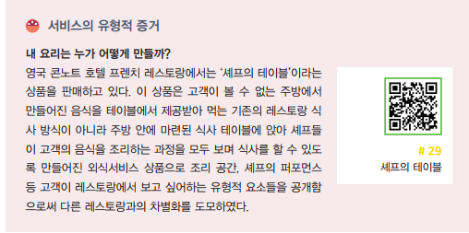
외식서비스 프로세스 디자인의 기본 고려사항
(3) 서비스에 대한 증거의 확보
  보이지 않는 무형의 서비스를 고객이 경험 하도록 하기 위해서는 외부 자극이 필요함.
    서비스에 대한 이미지를 만들어 내고 시각화하여 무형성을 극복하고 고객의 기대를 설정하기 위해 유형적 증거들을 만들어 내야 함.
  유형적 증거는 서비스스케이프(servicescape)로 불리는 물리적 환경과 기타 고객이 외식업체와의 상호작용을 하면서 보게 되는 기타 유형 요소들을 포함함.
  서비스 증거는,
    서비스의 내용과 접점에 따라 필요한 장면을 만들 수 있도록 공간과 순서를 고려해서 디자인되어야 하며
    고객이 잘 볼 수 없는 후방 서비스 과정을 인식 할 수 있도록 설계하여 고객의 서비스 경험을 향상시키도록 해야함.

Slide 12
외식서비스 프로세스 디자인의 기본 고려사항
(4) 총체적 관점
  서비스 (리)디자인의 시작
    고객 문제를 구체적으로 고민하는 것에서 시작
    고객이 진정으로 원하고 필요로 하는 것을 찾아내기 위해서는 문제를 정의하는 첫 번째 과정부터 다양하고 새로운 관점에서 생각해보고자 노력해야 함.
  ‘콘텍스트(context)’를 염두에 두어야 함.
    정성적 접근을 통해 고객 가치의 차이를 만드는 부분을 고민하고 서비스 프로세스에 반영할 때 고객에게 인상 깊은 경험을 제공할 수 있음.
  각각의 서비스 접점은 서비스가 이루어지는 외식업체의 전체 환경을 고려해 디자인되어야 함.
  기본 서비스 흐름뿐 아니라 대안으로 선택 가능한 터치포인트와 접근방법도 생각해 보아야 함.
  서비스의 순서는 여러 관점에서 반복적으로 평가되고 개선될 필요가 있음.

Slide 13
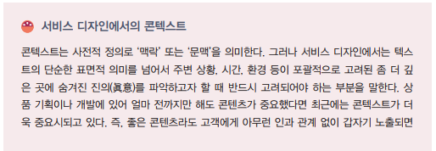
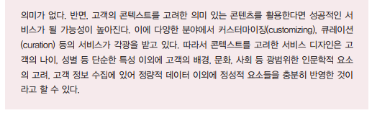

Slide 14
2. 외식서비스 프로세스 개발 수준과 영역
1
외식서비스 프로세스 개발 수준
2
서비스 프로세스 개발 영역

Slide 15
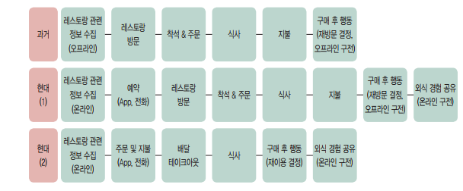

[외식 경험의 과정 변환]

Slide 16
1) 서비스 프로세스 개발 수준
(1) 뉴 서비스 프로세스(new service process) 디자인
  이제까지 고객이 경험하지 못했던 서비스를 개발하는 것.
  고객들에게 긍정적 영향을 미칠 수 있는 새로운 프로세스 개발을 포함함.
  확장된 서비스 접점에서의 고객 만족을 이끌어 내기 위한 창조적인 서비스 프로세스 개발을 포함하고 있음.
(2) 서비스 프로세스 리디자인(service process redesign)
  기존에 운영되고 있던 서비스 흐름의 개선을 의미함.
  적합한 서비스 디자인 도구들을 이용하여 현재 이용되고 있는 서비스 단계의 요소들을 검토하여 문제점이 발견된 부분의 조정, 제거 등을 통해 전체 외식서비스 흐름이 기존보다 유연하게 이어지도록 하는 데 중점을 둠.
  이러한 개발 수준을 나누는 이유는 개발의 중점 요소가 되는 부분이 어디인지를 정확히 파악하고 개발의 목적과 목표를 벗어나지 않기 위함임.

Slide 17
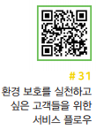
2) 서비스 프로세스 개발 영역
(1) 외식서비스 프로세스 플로우(flow) 디자인
  고객 관점 또는 운영 관점에서 필요한 서비스 흐름을 개발하거나 조정하는
  Ex) 방문 식사만 가능하던 레스토랑에서 배달 서비스를 추가하여 새로운 외식서비스 프로세스를 만드는 것, 지불 과정에 새로운 지불 방법을 추가하여 서비스를 개선하는 것
(2) 메뉴 제공 프로세스의 품질 유지 및 향상
  메뉴 품질
    전체 외식서비스 경험 만족도에서 가장 중요 부분을 차지
    메뉴 품질 유지를 위한 메뉴 제공 프로세스의 디자인 부분도 중요한 서비스 프로세스 개발 영역임.
    Ex) 배달서비스 과정 중 메뉴의 적온을 유지하기 위해 고안된 도미노피자의 DXP 차량을 이용한 배달, 고객에게나 일정한 품질을 제공하기 위한 맥도날드의 표준레시피 활용과 생산과정 매뉴얼화, 일정한 양의 음식을 제공하기 위한 서빙 도구 개발

Slide 18
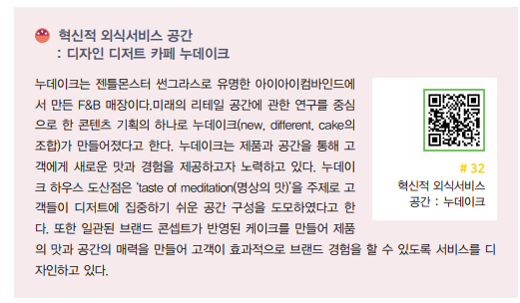

서비스 프로세스 개발 영역
(3) 차별화된 외식서비스를 위한 물리적 공간 디자인
  외식공간: 고객들이 외식경험을 함으로써 가치와 의미가 만들어지는 특정 공간을 말함.
  고객이 레스토랑을 하나의 상품으로 인식하도록 하여 고객 요구를 반영한 장소를 디자인함으로써 외식서비스 상품에 대한 가치를 높이고 고객 유치를 극대화 해야 함.

Slide 19
서비스 프로세스 개발 영역
(4) 외식서비스 상품 제공 시간 관리
  긴 대기 시간은 외식서비스에서 고객 불만이 많이 발생하는 요인임.
  메뉴의 주문, 제공, 지불을 위해 기다리는 시간이 필요 이상으로 길어진다거나, 배달 음식의 배달 지연 등이 외식서비스 상품 품질의 부정적 평가 원인으로 많이 지적됨.
  서비스에 필요한 절대적 시간만이 아닌 심리적 대기시간과도 연관이 있음.

Slide 20
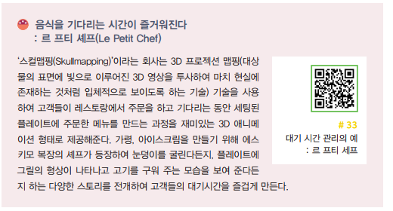
서비스 프로세스 개발 영역
(4) 외식서비스 상품 제공 시간 관리
  긴 대기 시간은 외식서비스에서 고객 불만이 많이 발생하는 요인임.
  메뉴의 주문, 제공, 지불을 위해 기다리는 시간이 필요 이상으로 길어진다거나, 배달 음식의 배달 지연 등이 외식서비스 상품 품질의 부정적 평가 원인으로 많이 지적됨.
  서비스에 필요한 절대적 시간만이 아닌 심리적 대기시간과도 연관이 있음.

Slide 21
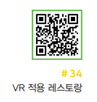
서비스 프로세스 개발 영역
(5) 외식서비스 경험을 위한 가상공간과 프로세스 디자인
  기존 프로모션 믹스 전략:
    온라인 SNS, 모바일 앱 등 첨단 기술과의 결합으로 새로운 형태의 프로모션 믹스로 개발되고 있음
    이는 고객들이 외식업체에 대한 유용한 정보(이벤트 할인, 쿠폰 등)를 획득하는 경로의 변경, 체험에 대한 개념을 전환시키고 있음.
  최근 서비스와 연결된 기술 중심 마케팅에 대한 키워드는 ‘개인을 위한’, ‘연결을 위한’, ‘경험을 위한’ 등으로 표현될 수 있음.
  개인의 지리적 정보나 라이프스타일 등 개인화된 정보를 토대로 AI가 맞춤 정보를 제공.
  증강현실(AR), 가상현실(VR) 기술 활용
    실제 서비스를 이용하기 전 감각적으로 체험하고 브랜드에 몰입하게 해줌
    고객의 프로필에 맞춘 선호 제품을 추천하는 예측 마케팅 등에 적용

Slide 22
3. 외식서비스 프로세스 디자인 절차
1
문제.니즈 발견단계
2
문제.니즈 정의단계
3
아이디어 확장단계
4
서비스 전달단계

Slide 23
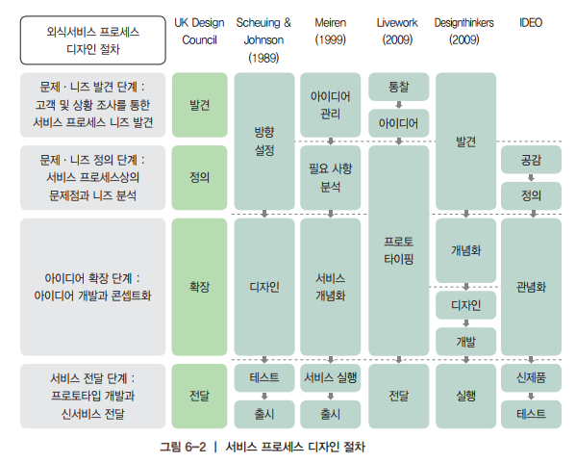

Slide 24
1) 문제∙니즈 발견단계: 고객 및 상황 조사를 통한 서비스 프로세스 니즈 발견
고객들도 잘 알지 못하는 숨겨진 니즈(unmet needs)를 찾아내어 이를 해결하는 것이 중요
고객을 면밀히 관찰하고 분석하는 과정은 그 결과를 바탕으로 정확한 인사이트를 얻는다는 점에서 매우 중요한 단계임.
외식업체가 가진 내외부 분석을 통하여 고객의 니즈와 업계의 트렌드를 파악하여 서비스 프로세스 디자인 필요성을 확인하여 개발 방향을 설정하는 준비 단계임.
  혁신 서비스 디자인이나 서비스 리디자인의 필요성은 고객의 요구나 기존 서비스 프로세스의 문제점의 부각 등을 통해 제기될 수 있으며, 기업의 비전과 미션의 검토를 통해 전략적 목표에 도달하기 위해 의도적으로 설정되기도 함.
업계 환경이나 트렌드, 경쟁자의 새로운 서비스, 내부 종사자의 아이디어 제시 등이 시작점이 될 수도 있음.
발견단계에서는 기존 서비스 프로세스 문제, 새로운 기회와 고객의 요구를 명확하게 규명해야 하기 때문에 고객, 자사, 경쟁사에 대한 다양한 정보 수집과 이해관계자에 대한 이해, 현장 조사 등을 통해 충분한 인사이트를 제공할 수 있어야 함.

Slide 25
1) 문제∙니즈 발견단계: 고객 및 상황 조사를 통한 서비스 프로세스 니즈 발견
(1) 2차 조사와 정량적 소비자조사를 통한 정보 수집
  온오프라인을 통한 관련 사례조사, 연구보고서, 통계 정보 등 다양한 자료를 중심으로 실행
  수집해야 하는 정보
    전반적인 시장 환경의 변화,
    우리 서비스에 대한 시장의 평가,
    경쟁사의 동향,
    대체제 출현 여부 등이며,
  2차 조사와 함께 고객들의 외식서비스 상품 이용 현황과 일반적으로 나타나는 소비자 행동과 인식에 대한 정보는 설문조사와 같은 정량적 소비자 조사를 통해 얻을 수 있음.
  발견 단계에는 소비자 대상의 조사 이외에 관련자 및 전문가 대상의 정성 조사가 유용함.

Slide 26
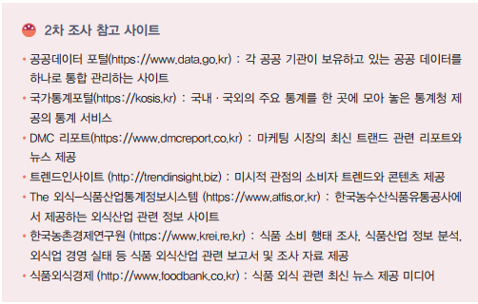

Slide 27
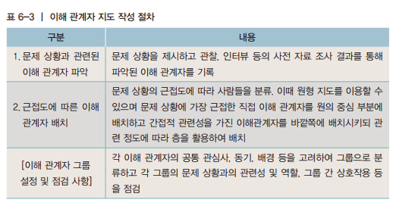
1) 문제∙니즈 발견단계: 고객 및 상황 조사를 통한 서비스 프로세스 니즈 발견
(2) 이해관계자 파악
  서비스 프로세스를 직접 담당하고 경험하는 종사원과 고객뿐만 아니라 후방에서 지원하고 있는 관계자들을 총체적으로 파악함
    새로운 서비스가 실행되었을 때 일관된 서비스가 진행될 수 있도록 하는 것이 매우 중요함.
  이해관계자 지도(stakeholder‘s map)
    각 그룹이 특정 서비스 프로세스에서 중요하게 여기는 문제의 개요를 파악하고 신서비스 개발이나 서비스 개선에 있어 그들의 중요도나 영향력을 예측해 볼 수 있음.

Slide 28
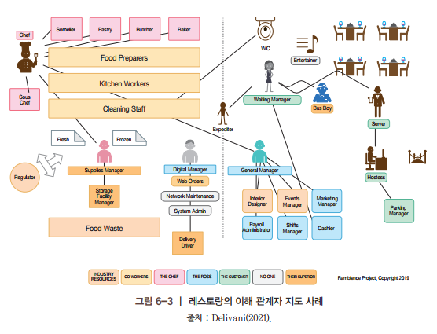

Slide 29
1) 문제∙니즈 발견단계: 고객 및 상황 조사를 통한 서비스 프로세스 니즈 발견
(3) 현장 조사
① 현장에서의 소비자 관찰과 조사인터뷰
  주로 현장에서 직접 소비자를 만나 이야기하고 관찰을 중심으로 진행하며 데스크리서치로는 알 수 없는 소비자들의 숨겨진 니즈를 탐색함.
  고객 관찰에 이용될 수 있는 방법: 섀도잉(shadowing), 서비스 사파리(service safari)
  [소비자 관찰과 조사의 자세]
    심층적인 소비자 태도와 행동의 이해: 눈에 보이는 소비자 행태의 숨은 의미를 탐색할 것
    철저한 소비자 관점: 개인의 전문성 등을 배제하고 소비자 입장으로 바라볼 것
    다양한 관점의 폭넓은 수용: 예상과 기대에 어긋나더라도 현장에서의 새로운 관점을 수용하는 자세를 가질 것
    콘텍스트와 전제조건의 탐구: 상품 이용시의 환경을 함께 관찰하고 동일한 환경에서 이용되는 대안을 비교해 볼 것
    소비자 행태에 대한 느낌과 감정 관찰: 소비자의 말 뿐만 아니라 보디랭귀지나 표정 등을 관찰하여 언어적 표현 뒤에 숨어있는 감정을 알아낼 것
    소비자 관찰에 대한 자세한 기록: 관찰 동안 소비자의 행동, 감정, 환경 및 새롭게 알게 된 사실들을 꼼꼼히 기록하여 소비자 기대와 만족 기준에 대한 단서를 찾아낼 것
    관찰 방법에 대한 유연한 적용: 조사의 주제와 방향, 소비자의 특성에 따라 관찰 도구나 접근법을 달리 활용할 것

Slide 30
1) 문제∙니즈 발견단계: 고객 및 상황 조사를 통한 서비스 프로세스 니즈 발견
(3) 현장 조사
② 현장 소비자 관찰과 조사의 대상
  현장에서 문제점은 다수의 일반 고객들보다 니즈의 수준이 높거나 생각지도 못한 이유나 방법으로 제품을 활용 또는 거부하는 ‘극단적 사용자(extreme user)’들의 생각과 행동에서 많이 발견할 수 있음.
  특정 분야 트랜드 변화에 민감하게 반응하여 새로운 상품에 대한 수용이 빠르고 평가를 내리는 ‘얼리어답터(early adaptor)’ 소비자들도 좋은 조사 대상임.
  현장의 소비자 조사:
    설문조사와 같은 정량 조사와는 다르게 소규모로 이루어짐
    소비자 행동에 대한 관찰은 최소한 1명 이상, 인터뷰는 6-8명 정도 운영하는 것이 바람직함.
  인터뷰 후반부에는 해결하고자 하는 문제에 대해 공감을 하고 해결책에 좋은 인사이트를 줄 수 있는 외식업체에 관심이 많거나 트렌드에 민감한 소비자의 참여가 중요함.

Slide 31
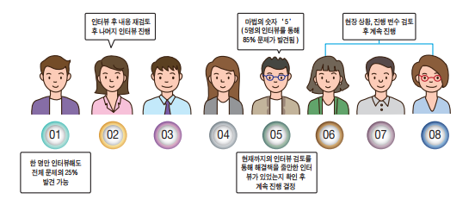
[소비자 인터뷰를 위한 적정 참여 인원]

Slide 32
2) 문제∙니즈 정의단계: 서비스 프로세스상의 문제점과 니즈 분석
(1) 수집 자료 정리를 통한 인사이트 찾기
  정의 단계에서는 모아놓은 자료를 분석하여 새로운 관점과 의미를 찾아 인사이트를 정의함.
  고객의 숨은 니즈를 찾는 것에 집중해야 함
    하나의 관찰 내용이라도 여러 가지 관점으로 소비자의 행동과 반응이 나타나게 되는 콘텍스트와 동기, 그들이 가지고 싶어 하는 가치를 분석할 수 있어야 함.
  친화도 분석(affinity diagram) :수집한 사전 정보와 경험을 기반으로 도출된 아이디어와 핵심 주제어 등을 포스트잇에 옮겨 적고 이를 유사한 특성에 따라 그룹핑하여 생각을 구조화하면서 핵심 개념을 도출해 내는 활동
    고객의 선호나 특정 활동이 유사한 흐름, 반복적으로 나타나는 불만, 유사한 소비자 유형, 서비스 이용 과정의 단계별 구성, 기존 사용용도와 다른 새로운 용도의 상품 사용, 유행을 반영한 소비자 행동 등 특정 패턴을 찾아내는데 초점을 두고 진행
    이 과정에서 소비자의 진정한 니즈나 새로운 서비스 기회를 찾아낼 수 있음.

Slide 33
2) 문제∙니즈 정의단계: 서비스 프로세스상의 문제점과 니즈 분석
(2) 고객 모델링
  지금까지 도출한 분석 결과들을 가지고 우리의 서비스를 이용할 주요 고객을 대표할 만한 가상의 인물 페르소나(persona)를 만들어 서비스 개선과 새로운 기회 영역의 발견, 차별화 할 수 있는 가치와 경험을 확인하고자 하는데 사용함.
  페르소나
    전통적 비즈니스 기반 의 인구통계적 분석보다는 실제 사람들의 요구와 필요에 초점을 맞추어 특성을 반영할 수 있어야 함.
    효과적인 페르소나는 개발 후 개인정보(이름, 나이, 학력, 성별 등), 인물의 특성(행동적·심리적 개성 등), 인물의 목표와 경험 동기 및 목표, 상황 설명이 함께 제시될 수 있어야 함.
  개발하고자 하는 서비스의 종류나 범위에 따라 여러 개의 페르소나를 설정하기도 함.
  고객의 수준이나 처해 있는 특정 상황에 따라 페르소나를 다르게 설정하면 다른 니즈를 지닌 고객들을 위하여 다양한 서비스를 개발하는 데 도움을 줄 수 있음.

Slide 34
2) 문제∙니즈 정의단계: 서비스 프로세스상의 문제점과 니즈 분석
(2) 고객 모델링
  서비스 프로세스 디자인에서 페르소나 활용의 중요성:
    서비스 (리)디자인은 명확한 니즈를 가진 공감할 수 있는 특정 고객 중심으로 개발되므로 이를 대표할 만한 고객군의 설정이 필요함.
    페르소나는 직접 관찰한 소비자의 행동 패턴과 동기를 바탕으로 만들어지므로 실질적이고 구체적인 사항들이 반영되어 현재 서비스에 대한 개선 및 새로운 서비스 개발 영역 발견에 유용함.
    차별화 할 수 있는 가치와 경험의 확인에 쓰일 수 있음.
    서비스 (리)디자인 개발 과정 중 고객의 존재를 항상 상기시키며 개발팀에 공감이 바탕이 되는 의사소통을 할 수 있음.
    페르소나의 특징에 맞춘 적절한 아이디어 및 해결책 제시 및 평가에 용이함.

Slide 35
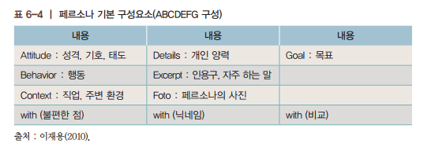
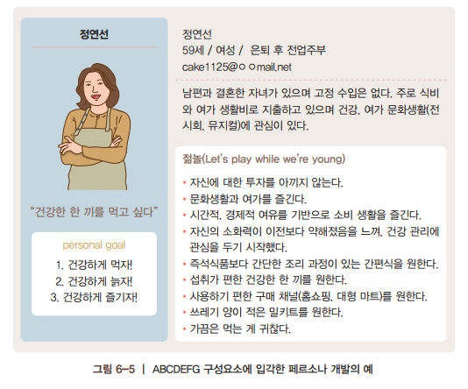

Slide 36
2) 문제∙니즈 정의단계: 서비스 프로세스상의 문제점과 니즈 분석
(3) 고객 경험 시각화하기
  서비스 프로세스를 상품화하기 위해서는;
    서비스와 관련된 상황분석
    고객에 대한 분석
    고객 경험 시각화 하는 것이 중요
    고객의 서비스 경험 과정 중 어떤 문제점이 있고 또 기회가 있는 부분이 있는지 확인하는 과정
    활용 되는 시각화 도구: 고객 경험의 전체 여정을 나타내는 시각화 도구
      고객여정지도(customer journey map),
      서비스청사진(service blueprint)

Slide 37
문제∙니즈 정의단계: 서비스 프로세스상의 문제점과 니즈 분석
(3) 고객 경험 시각화하기
① 고객여정지도 (customer journey map)
  서비스 과정에서 고객이 서비스와 상호작용을 하게 되는 터치포인트를 찾아낸 후, 이들을 서비스 과정의 흐름대로 연결하고 고객의 경험에 따른 감정을 이해하기 쉬운 방식으로 시간과 공간의 흐름에 따라 표현한 그래프.
  페르소나를 활용하여 서비스 이용과정뿐만 아니라 하루의 일과를 통해 얻는 경험, 생각, 행동의 패턴 등을 탐색하고 서비스 경험과 어떻게 연결되는지를 분석해볼 수 있는 도구임.
  고객 인터뷰 및 설문지, 고객 불만사항 리스트, 소셜 미디어 청취 등 개발 과정에 수집했던 모든 자료를 활용
  고객이 경험하는 서비스 터치포인트 탐색 → 터치포인트를 연결한 여정지도 만들기 → 여정의 흐름에 따른 공감지도(empathy map) 순서로 작성됨.

Slide 38
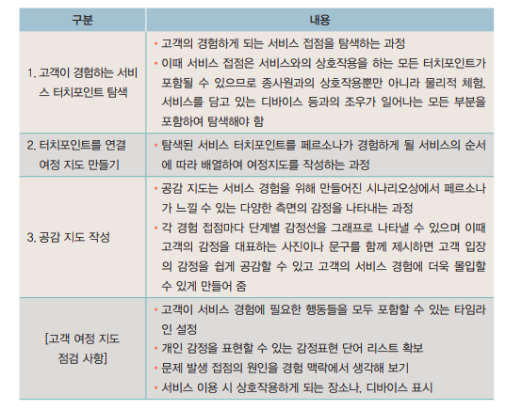
[고객여정지도 (customer journey map)] 작성절차

Slide 39
2) 문제∙니즈 정의단계: 서비스 프로세스상의 문제점과 니즈 분석
(3) 고객 경험 시각화하기
② 서비스청사진 (service blueprint)
  고객, 서비스 제공자, 그 외 서비스 관련 이해 관계자들이 서비스 전달 과정에서 각각 수행하는 역할에 초점을 맞추어 서비스 접점과 서비스 전달에 필요한 단계와 요소를 자세하게 도식화하여 서비스 전반을 이해하도록 묘사한 흐름도.
  혁신 서비스 개발에서는 서비스 디자인 초기에 새로 개발될 서비스의 다양한 측면을 검토하기 위해 서비스 청사진 초안이 만들어진 후 서비스 실행단계에서 새로운 아이디어가 더해지면 그에 따라 확장되고 더욱 상세하게 작성됨.
    전방영역(onstage): 실제 고객들이 경험하고 볼 수 있는 가시영역으로서 고객들이 경험하는 서비스 여정을 보여줌
    후방영역(backstage): 고객들의 눈에 보이지는 않지만 서비스 제공을 위해 반드시 필요한 부분을 표시함
    → 이 두 영역은 ‘가시성 라인(line of visibility)’으로 구분됨
      →전방영역에서 어떤 행동이 고객에게 보여지고 인식되어야 하는지 결정하는 데 중요한 역할을 함.

Slide 40
문제∙니즈 정의단계: 서비스 프로세스상의 문제점과 니즈 분석
(3) 고객 경험 시각화하기
② 서비스청사진 (service blueprint)
  후방영역:
    전방영역에서 고객들이 만족할 만한 서비스 경험을 얻을 수 있도록 비가시적 영역에서의 후방서비스 제공자 역할과 현장 접점 직원과의 상호관계, 서비스 실행과 전달 측면을 검토하고 반영하도록 해야함.
  물리적 증거: 서비스의 품질을 짐작하게 하는 레스토랑의 모든 물리적, 유형적인 부분으로 인테리어와 테이블, 멤버십 카드, 종사원의 복장 등 고객에게 보여지는 모든 것이 포함됨.
  완성된 서비스 청사진:
    가시적 서비스 구성 요소 뿐만 아니라 비가시 영역에서 고객이 서비스를 경험하는 과정에 따라 어떤 요소들이 어떻게 상호작용을 하는지를 전체적 관점에서 살펴볼 수 있도록 도와줌.
    전방영역의 고객과 종사원의 상호작용 도중 일어날 수 있는 실패 가능성을 확인하게 해줌
    고객이 서비스 과정으로부터 기대하는 것이 무엇인지도 명확히 알 수 있게 해줌.
  서비스 청사진은 서비스 개선이나 변경에 따라 재구성해야 하며 지속적으로 검토하고 수정하며 실제 서비스 적용에 도움이 될 수 있게 활용하는 것이 중요함.

Slide 41
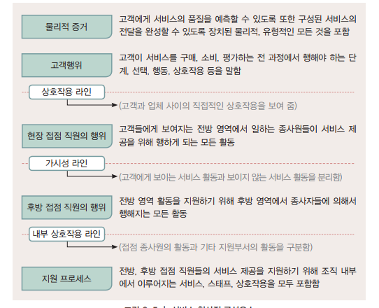
[서비스청사진의 구성요소]

Slide 42
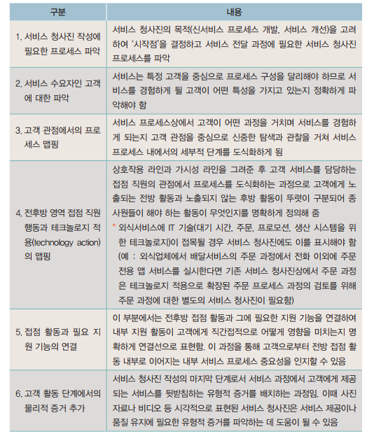
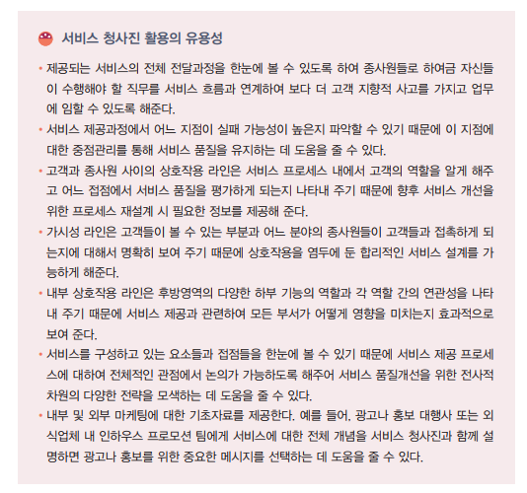
[서비스청사진의 작성절차]

Slide 43
3) 아이디어 확장단계: 아이디어 개발과 콘셉트화
(1) 아이데이션
  서비스 프로세스 디자인을 위한 실효성 있는 적합한 아이디어를 구체화시킴
  활용 도구
    마인드 맵핑(mind mapping), 여섯 색깔 모자 기법(Six thinking hats)등 아이디어 발상 기법 등을 활용한 체계적인 브레인스토밍(brainstorming)이 필요함.
  여러 방법들의 활용은 서비스 개발팀의 토론을 활성화하고 진지한 사고를 유도하여 당면문제에 대한 좀 더 나은 아이디어의 선택과 보완에 도움을 줌.
  아이디어를 충분히 도출한 후에는 우선순위를 정하고 상품화 가능한 아이디어를 선택함.
  아이디어의 우선순위 결정과 선택도 소비자의 니즈와 가치에 부합하는지를 기준으로 결정하는 것이 바람직함.
  실행에 있어서 제약 사항이나 문제점, 실행주체에 대해서도 생각해야 함.

Slide 44
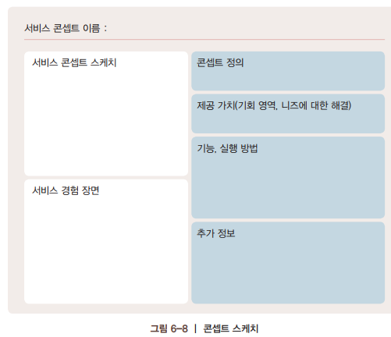
아이디어 확장단계: 아이디어 개발과 콘셉트화
(2) 콘셉트화
  선정된 아이디어는 구체적인 형태와 전달 방법을 반영하여 콘셉트화 하게 됨.
    콘셉트: 서비스 프로세스 전략을 드러내는 주된 개념과 의도를 정리한 것
    서비스에 부여하고자 하는 차별화 포인트가 콘셉트를 통해 명확히 보이고 정리되어야 함.
    포인트 콘셉트(point concept) : 서비스 아이디어가 일부 서비스 접점에서의 문제를 해결하는 것에 초점
    시스템 콘셉트(system concept) : 서비스 전체 프로세스의 개선이나 개발을 위한 통합된 형태 콘셉트
  콘셉트화 활동의 시각화 자료의 활용
    콘셉트 스케치(concept sketch) : 서비스 아이디어를 어떻게 구현할지 시각적으로 구체화하는 과정이라면 콘셉트 시나리오는 고객이 현실 상황에서 콘셉트를 어떻게 경험할지를 보여주는 과정임.
    콘셉트 시나리오(concept scenario)

Slide 45
4) 서비스 전달단계: 프로토타입 개발과 신서비스 전달
서비스 콘셉트를 현실화하여 이해관계자의 적극적인 참여를 유도함으로써 본격적인 고객 서비스 방법을 마지막으로 개선하는 아이디어의 현실화를 위한 프로토타이핑 중심의 작업단계.
외식업체가 가진 자원의 여건이나 개발 시간의 제약, 서비스 프로세스 (리)디자인의 중요성 등 상황에 따라 다양한 프로토타이핑 방법(그림, 일러스트레이션, 이야기, 스토리보드, 역할극 등)이 활용될 수 있음.
외식서비스 프로세스에 대한 프로토타이핑
  시각 요소 이외에 다양한 감각 요소를 고려할 필요가 있음.
  서비스 프로세스 흐름 안에서 유형적∙무형적 요소들을 어떻게 녹여내어 고객으로 하여금 긍정적 경험을 유도할 것인지 함께 고민되어야 함.

Slide 46
서비스 전달단계: 프로토타입 개발과 신서비스 전달
(1) 스토리 중심의 프로토타이핑
① 서비스 시나리오
  등장인물을 포함하여 서비스를 이용하면서 겪는 경험 과정을 순서대로 전개함.
  페르소나를 주인공으로 하여 시나리오를 작성하며 제안된 서비스 아이디어를 주인공이 어떻게 이용하는지, 이용한 후 어떤 경험 변화가 생길 수 있는지에 대해 충분히 표현되도록 함.

Slide 47
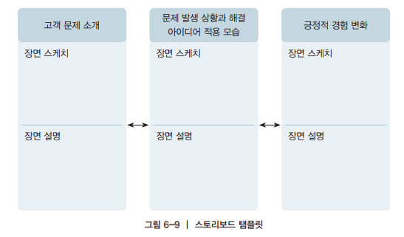
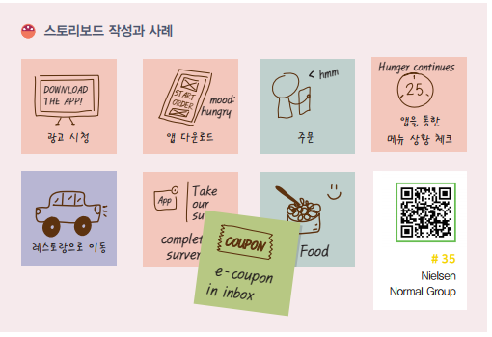
4) 서비스 전달단계: 프로토타입 개발과 신서비스 전달
(1) 스토리 중심의 프로토타이핑
② 스토리보드
  서비스 콘셉트와 문제 해결 과정을 단계별로 묘사하여 이미지로 시각화 하는 과정임.
  사진이나 그림 등을 이용한 이미지 중심으로 제작됨
  고객 문제(니즈/불편) 소개, 문제 발생 상황과 해결 아이디어 적용 모습, 긍정적 경험 변화 내용 등 3~6개 장면으로 요약하여 제시함.

Slide 48
4) 서비스 전달단계: 프로토타입 개발과 신서비스 전달
(2) 서비스 현실화 중심의 프로토타이핑
  모형이나 시연 등을 활용하여 서비스 흐름을 한 눈에 볼 수 있음
  직접 체험을 하면서 아이디어의 실행 과정 중 발생할 수 있는 문제점에 대한 사전 방지 등에 도움이 됨.
  내부 진행 점검, 초기 시현, 최종 피드백 등에 활용될 수 있음
  비용과 기간을 고려해 활용을 결정함.

Slide 49
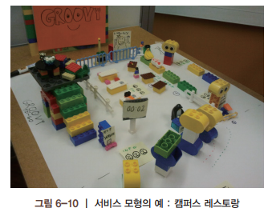
4) 서비스 전달단계: 프로토타입 개발과 신서비스 전달
(2) 서비스 현실화 중심의 프로토타이핑
① 서비스 모형(desktop workthrough)
  작은 크기의 프로토타입으로 서비스 환경을 축소한 3D 모형을 만드는 것임.
  레고나 종이인형과 같이 단순한 모형을 사용하여 서비스 상황을 실제처럼 재현함.
  서비스 모형을 이용하면 구체적 서비스 상황에 대한 반복적 분석이 가능하고, 서비스 디자인에 참여자들이 한 사람들이 미래 서비스에 기대하는 점을 공유할 수 있도록 해줌.

Slide 50
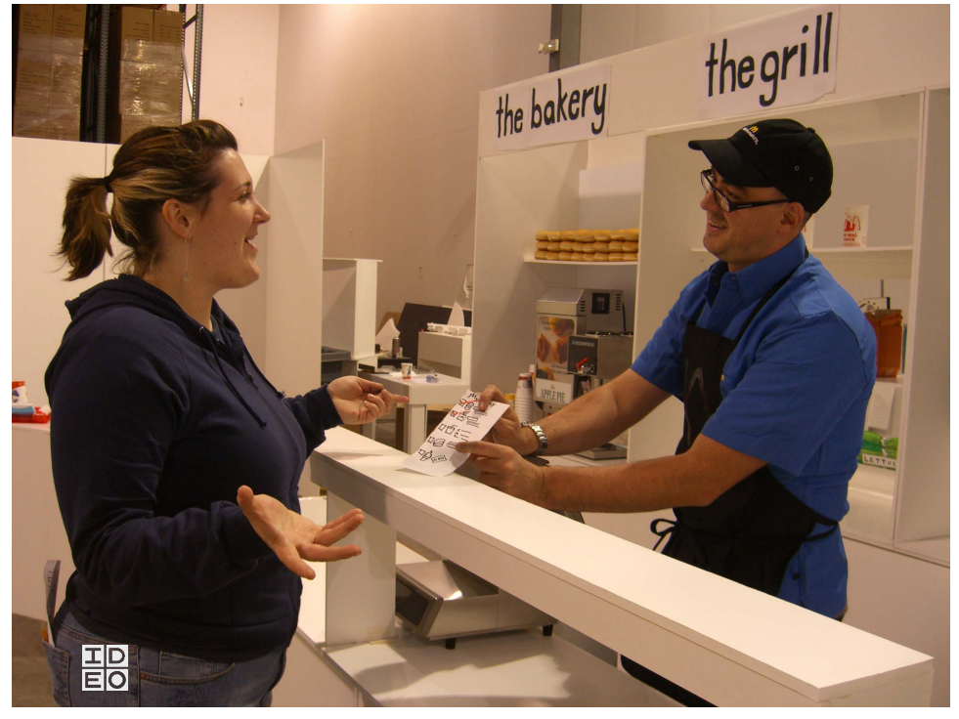
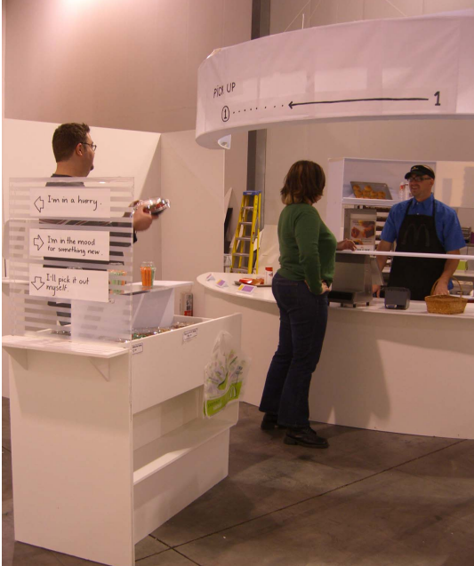
4) 서비스 전달단계: 프로토타입 개발과 신서비스 전달
(2) 서비스 현실화 중심의 프로토타이핑
② 서비스 시연 (service staging)
  서비스 시나리오를 실제로 경험해 보는 것
  고객 경험에 초점을 두고 서비스를 직접 체험해보며 어떤 요소가 필요하고 고객이 어떤 상황에 놓이게 될지 이해하고 점검함.
  실제 크기의 목업(mock up)의 활용, 공간 재현, 역할극 등 다양한 요소의 조합으로 시도해 볼 수 있음.
  확인 포인트:
    제공하고자 하는 가치가 제대로 전달되는지,
    포로토타입에서 긍정적 또는 부정적으로 평가된 부분은 무엇인지,
    더 강조하거나 개선해야 하는 부분은 없는지,
    서비스 프로세스에서 추가로 진행해야 할 부분이 있는지 등

Slide 51
4. 서비스 프로세스 개발 마무리와 실행
1
서비스 프로세스 개발 마무리
2
서비스 실행에 따른 성과의 확인과 측정

Slide 52
1) 서비스 프로세스 개발 마무리
체계적 개발 과정을 거쳐 완성된 서비스를 실행하기 위해서는 조직 내에서의 서비스 콘셉트에 대한 명확한 의사소통이 필수적임.
개발된 서비스의 지속적 실행을 가능하도록 만들기 위하여;
  서비스 프로세스 디자인 초기부터 관련 종사원의 참여가 중요함.
  실행에 앞서 종사원들이 새로운 서비스 콘셉트에 대한 이해를 할 수 있도록 실행 지침서나 가이드라인 등 제공 필수
서비스 프로세스 리디자인의 경우;
  명확한 서비스의 콘셉트의 이해, 변화를 받아들이는 자세, 정확한 서비스 지침에 따른 훈련 필요
정리 단계에서는;
  외식업체 전 직원이 새로 실행되거나 개선될 서비스 프로세스 개요에 대한 파악이 중요함.
    서비스 전달단계에서 완성된 서비스청사진 등을 활용하여 서비스 제공을 위해 각 부서들이 어떻게 연결되어 있는지, 유관 부서의 상호작용이 왜 중요한지 등을 모든 직원들을 이해시켜야 함.

Slide 53
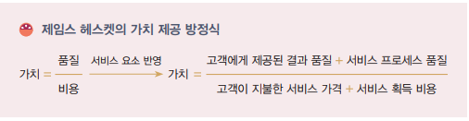
2) 서비스 실행에 따른 성과의 확인과 측정
서비스 프로세스 (리)디자인의 성과 확인과 측정은 서비스를 실행한 이후에 진행됨.
실행 상태와 성과 확인을 위해서는 어떤 부분의 측정이 필요한지, 또 성과의 기준을 어떻게 할지가 함께 제시되어야 함.
  고객의 니즈가 충족되었는지에 대한 확인
  결과적으로 니즈가 충족되었더라도 그 과정이 서비스 너무 복잡하지는 않았는지 등에 대한 평가도 필요함.
서비스 획득 비용에 대한 부분이 적절한지에 대한 평가도 함께 이루어져야 함.

Slide 54
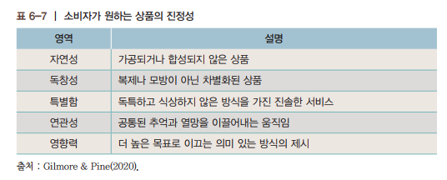
2) 서비스 실행에 따른 성과의 확인과 측정
새로운 또는 개선된 외식서비스 상품에 대한 평가
  보편적, 보통의 고객 평가
    고객 니즈를 제대로 충족하지 못하고 기회 영역을 찾지 못한 것을 의미함
    흔한 상품으로 인식
    새로운 외식서비스 상품에서 독창성과 진정성을 찾지 못했음을 의미함.
  현대 소비자들의 구매결정
    서비스나 제품의 진정성

